Slide 1
PyTorch 講座 4
杉本 晃輔

Slide 2
前回のおさらい
DeepLearning について
機械学習手法の一種
誤差逆伝播、勾配降下法というアルゴリズムを使って学習
PyTorch, TensorFlow, Keras 等のフレームワークがある
PyTorch について
モデル作成、データ準備、トレーニングの 3 つで構成される
モデルへの入力は torch.Tensor 型でないとダメ
Tensor 型はほとんど numpy と同じもの
モデルクラスは torch.nn.Module を継承させて定義
モデルクラスは __init__, forward を定義すれば ok
モデルクラスの __init__ では super().__init__() を呼び出すのが必須

Slide 3
Layer の基礎

Slide 4
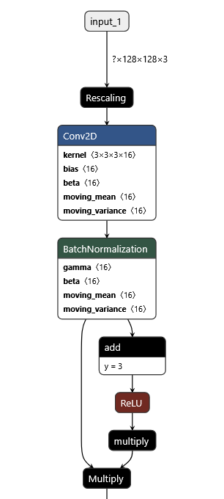
レイヤーとは？
モデルを成す1つ1つの構成部品のこと ⇒ 右図で言えば、Conv2D, BatchNormalization 等が該当
レイヤーを多種かつ複数重ねることでモデルが構築される
本講座では、よく見かけることになるであろう、
Convolution
Linear
BatchNormalization
ReLU
に絞って説明
図１：MobileNetV3 より抜粋 netron にて描画

Slide 5



Convolution 層
畳み込み層とも呼ばれるレイヤー
近年のモデルの多くがこのレイヤーを使っている
画像の「特徴」を抽出する
カーネルと呼ばれる小さな多次元配列を入力全体に適用することで抽出
入力
抽出された特徴
カーネル
1
0
-1
2
0
-2
1
0
-1

Slide 6
チャネルについて
畳み込み層では「チャネル」と呼ばれる変数を指定する
⇒ チャネルとは、適用するカーネルの数 ⇒ つまり、抽出する特徴の数を指している
処理後の配列 チャネル数 = 64
チャネル1つ1つが
以下のような特徴を抽出している
通常の画像 チャネル数 = 3 (RGB)
畳み込み処理
チャネル数 3 → 64
64 チャネル

Slide 7
実際の処理方法
チャネルが複数ある時は、 チャネル分のカーネルを用意しそれぞれ総和を取り、 1つの特徴として抽出する
カーネルをズラす際の幅のことを stride という
上の例だと stride = 1
paddingをしないと得られる特徴マップは入力より縮小
⇒ 小さくなる分入力を padding すれば、 入力と同じ大きさの特徴が得られる
https://kenyu-life.com/2019/03/07/convolutional_neural_network/

Slide 8
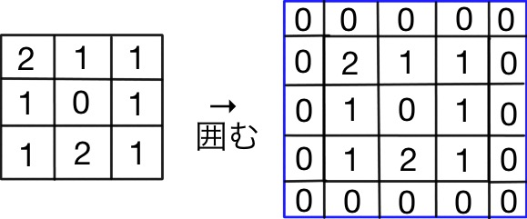
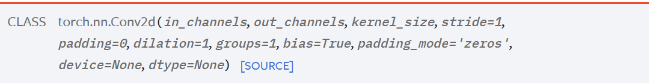
PyTorch での実装
PyTorch では torch.nn.Conv2d で実装されている
padding イメージ図
主に使われる引数は
in_channels (必須) : 入力のチャネル数
out_channels (必須) : 出力される特徴のチャネル数
kernel_size (必須) : 処理に使うカーネルの大きさ
stride : カーネルを適用させる際にズラす幅
padding : 入力サイズの補正幅 ※ 入力データの端に付け足しを行う

Slide 9
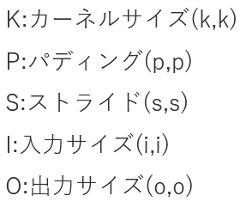
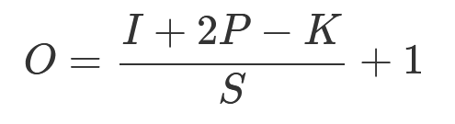
PyTorch での実装（補足）
畳み込み処理を掛けた後の出力の大きさは
と定義される（かなり簡素化してます）
この式を元に出力が所望の大きさになるように前スライドの 引数からパラメーターを指定する

Slide 10
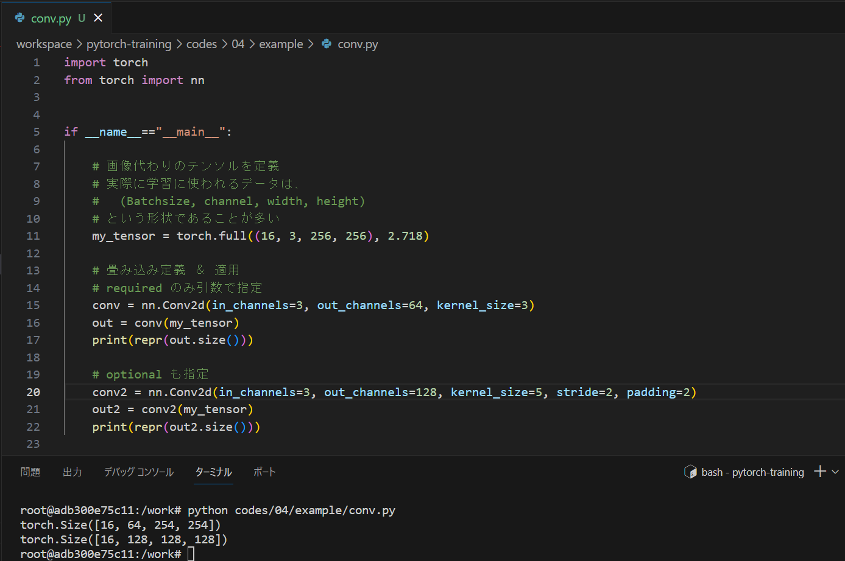
利用例

Slide 11
演習１
32 × 3 × 128 × 128 のテンソルを作成してください ※ torch.ones を使って作成してみましょう（応用：別のメソッドでも）
出力が 32 × 64 × 126 × 126 となるように畳み込みを定義し、 1で作成したテンソルに適用してください ( kernel_size = 3 )
出力が 32 × 256 × 64 × 64 となるように畳み込みを定義し、 1で作成したテンソルに適用してください ( kernel_size = 3 )
2, 3 で kernel_size = 5 として同様の結果が得られるように 畳み込みを定義し、1 で作成したテンソルに適用してください
ヒント：
2. padding がいるかどうか考えてみましょう
3. ½ になっている ⇒ stride を調整すると…？

Slide 12
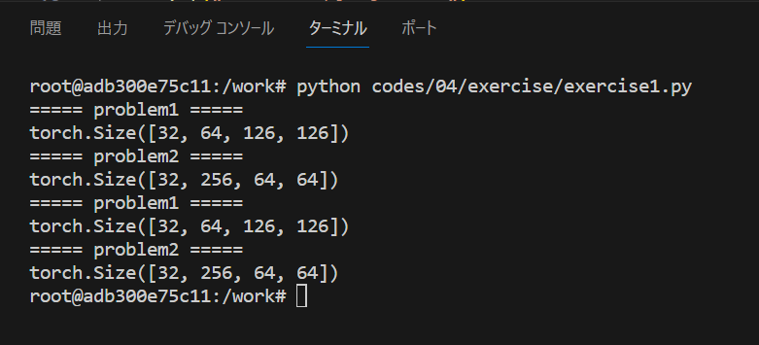
解答例

Slide 13
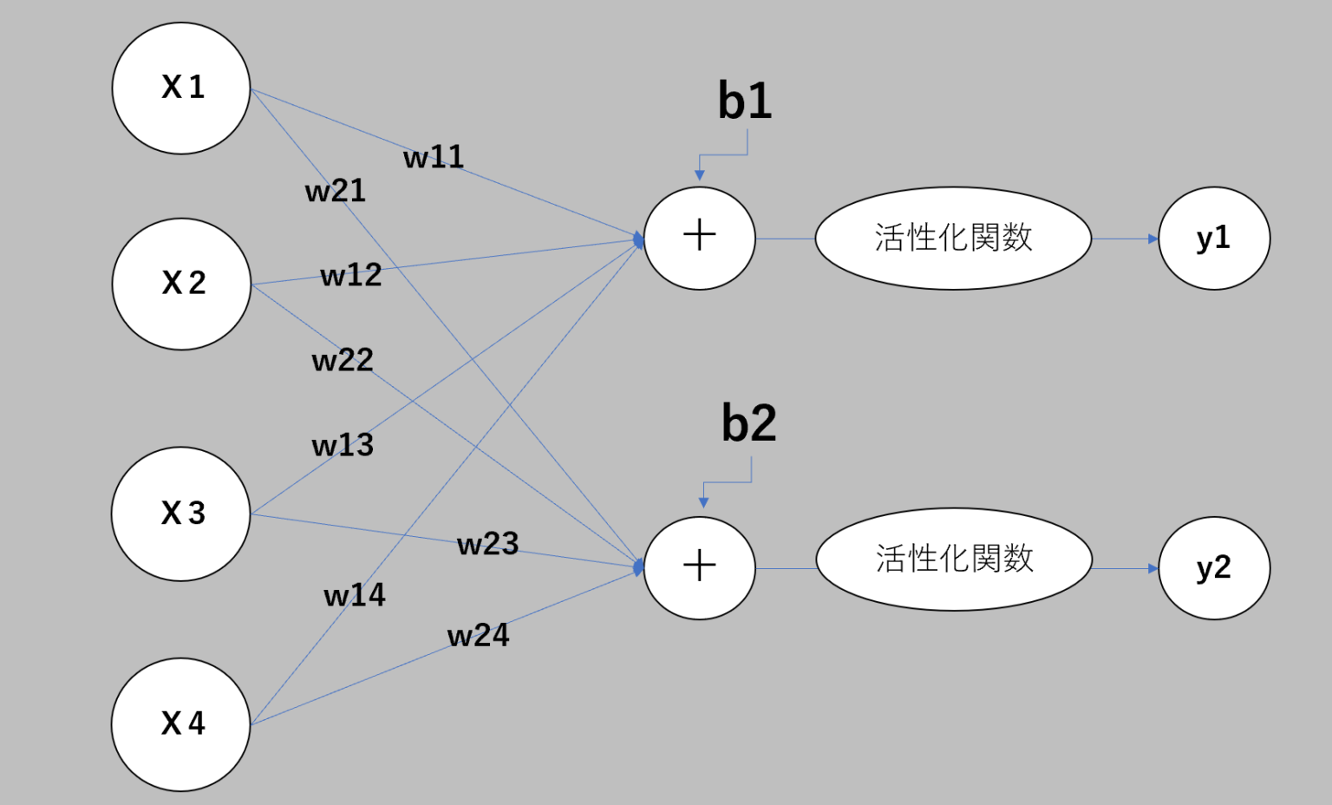

Linear 層
全結合層とも呼ばれるレイヤー
近年では出力層付近で使われることが多い
入力と重みのドット積を取り、 新しい値を導出する
Linear 層模式図

Slide 14
PyTorch での実装
PyTorch では torch.nn.Linear で実装されている
主に使われる引数は
in_features (必須) : 入力の要素数（ 後述する要素数 N ）
out_features (必須) : 出力の要素数
畳み込みと異なり、期待する入力のサイズは
(B, N)
B = バッチサイズ, N = 要素数 の 1 次元データ

Slide 15
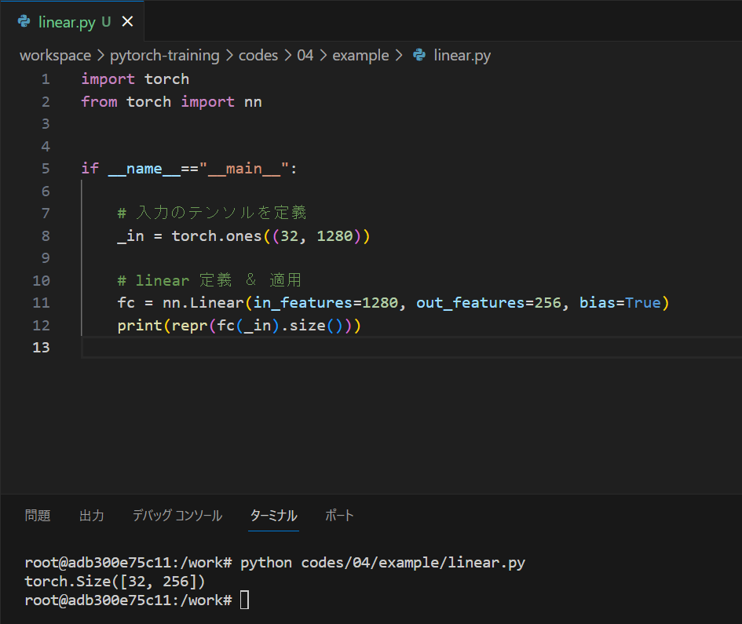
利用例

Slide 16
演習２
入力用のテンソルとして、32 × 1024 のテンソルを定義してください ※ 埋める値は任意で問題ありません
出力が 32 × 256 となるように全結合層を定義し、適用してください
出力が 32 × 2048 となるように全結合層を定義し、適用してください
おまけ
2 で作成されたテンソルを 32 × 16 × 16 の形状のテンソルに直してください

Slide 17
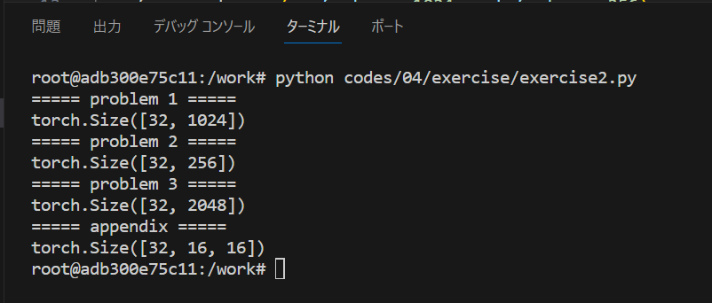
解答例

Slide 18

Batch Normalization 層
名称通り、正規化 ( Normalization ) を行うレイヤー
一般に ReLU の前に配置されることが多い
層を重ねることで生じる可能性のある、 「各層の出力の分布が大きく変化する」 という現象を抑制する働きがある
他にも、様々な利点が 参考：Qiita1, Qiita2
内部共変量シフト
一般に、Batch Normalization は以下のように定義
E[ x ] : 入力 x のバッチ単位での平均値
Var[ x ] : 入力 x のバッチ単位での分散
𝛄, 𝛃 : affine パラメータ
※affine 変換を施し、所望の分布での安定を図る
⇒ 抑制することで学習結果の向上に繋がる

Slide 19
PyTorch での実装
PyTorch では torch.nn.BatchNorm2d で実装されている
主に使われる引数は
num_features (必須) : 入力のチャネル数

Slide 20
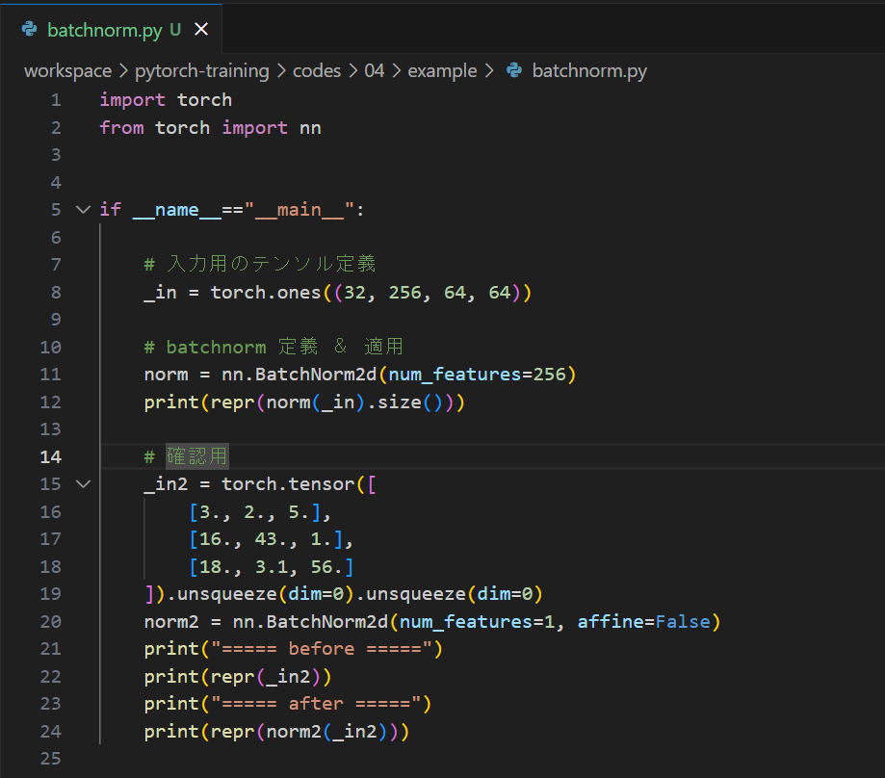
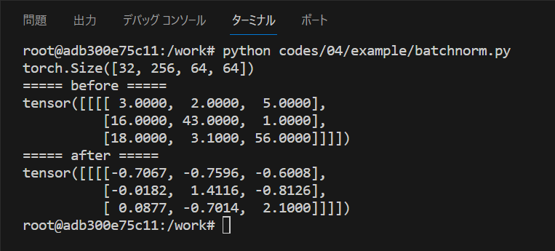
利用例

Slide 21

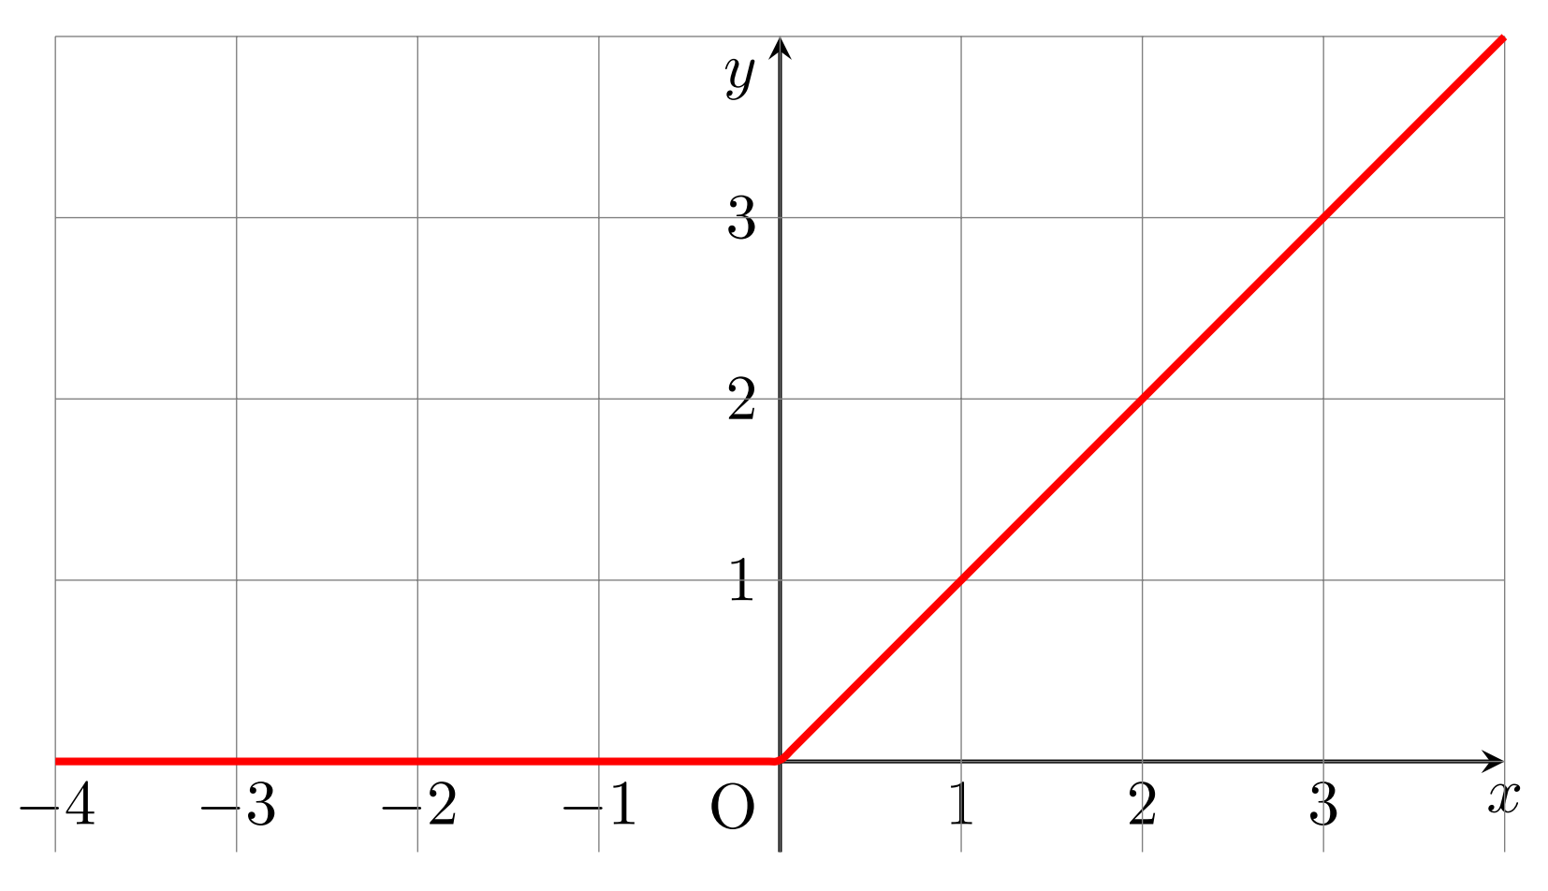
ReLU 層
Rectified Linear Unit の略称
活性化関数としての役割を持つ Layer
ReLUの数式での定義
モデルに非線形性をもたらす関数のこと
これがないと、モデルの操作が線形結合で表せることがある ⇒ モデルの表現力の著しい低下
ReLU模式図

Slide 22
PyTorch での実装
PyTorch では torch.nn.ReLU で実装されている
今まで紹介した Layer とは異なり、
ReLU は基本的に引数を必要としない

Slide 23
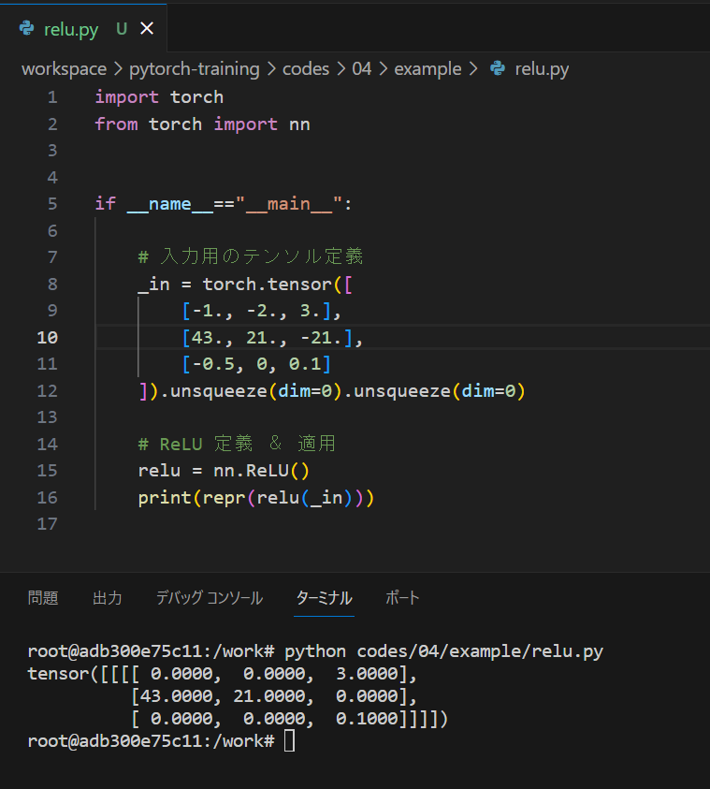
利用例

Slide 24
モデル作成の復習

Slide 25
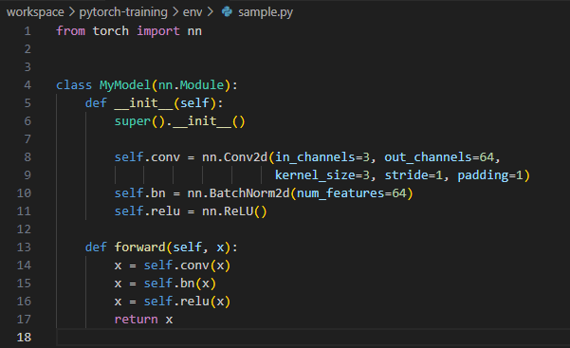
モデルの作成（基礎）
モデルは nn.Module を必ず継承
__init__ : モデルの構成要素を記述 super().__init__() は継承元の関数を引き継ぐため必須
forward : 入力から出力までの処理を記述 引数にモデルの入力を与える

Slide 26
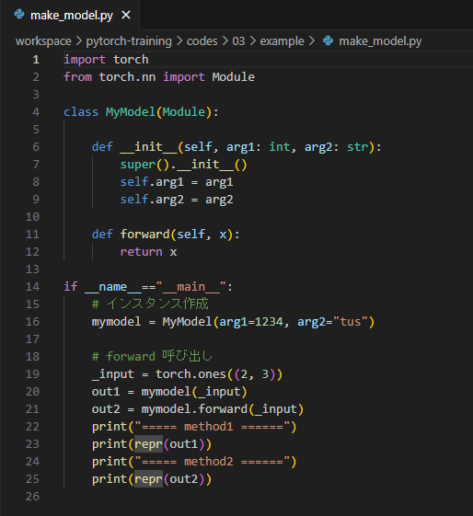
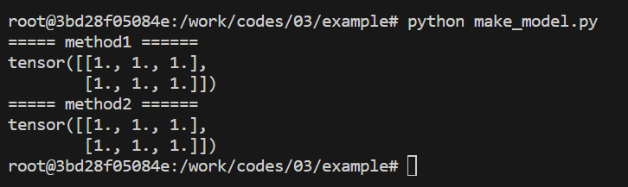
モデルの作成（補足）
init で定義したものはインスタンス作成時に 初期値として引数で与えることが可能
forward は 2 通りの呼び出し方法が存在

Slide 27
演習３
以下の条件に従うモデルのクラスを作成して下さい 入力のテンソルは次ページの画像を参照してください
forward で Convolution → Batch Normalization → ReLU → Linear の順に 適用して出力する
Convolution は in_channels = 3, out_channels = 256, kernel_size = 5, stride = 8 であるとする ※ それ以外のパラメーターは自分で調整して下さい
出力されるテンソルの形状は 32 × 64 であるとする
余裕のある人は同一ファイルにモデルを作るのではなく、 models.pyというファイルを別に用意し、 そこで定義したモノをimportしてみてください

Slide 28
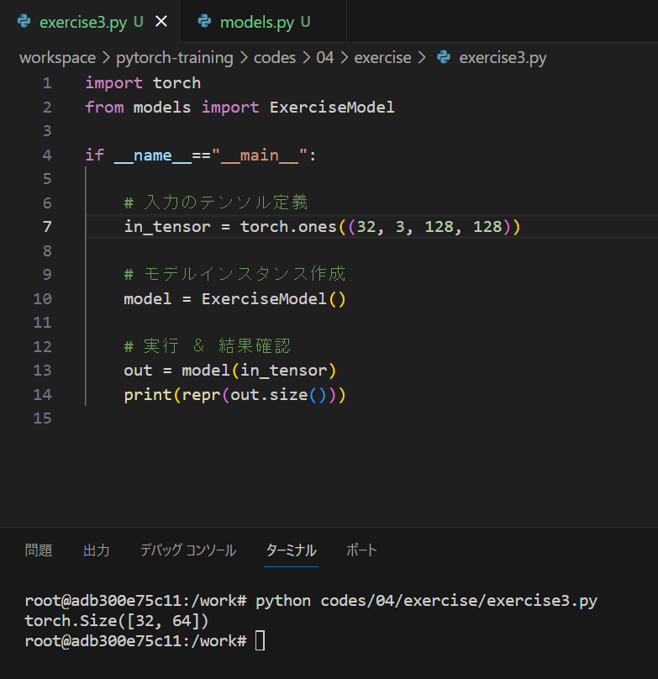
解答例 ＆ ヒント
Linear 層の入力の形状は (B, N)
である必要があるが、
Convolution 層からの出力の形状は
(B, C, W, H)
のため、形状を変更する必要アリ
⇒ torch.Tensor.view() を利用する ※ view の利用例は次ページへ

Slide 29
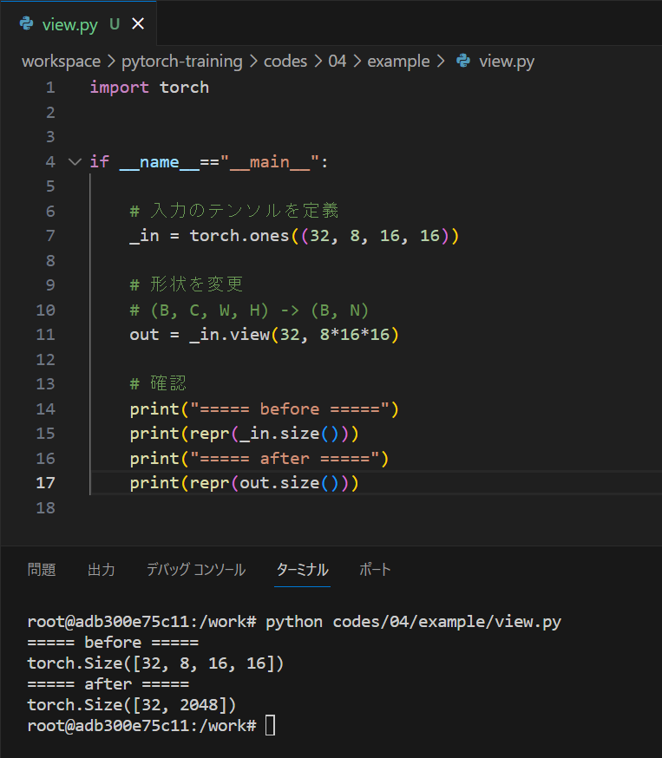
利用例

